Slide 1
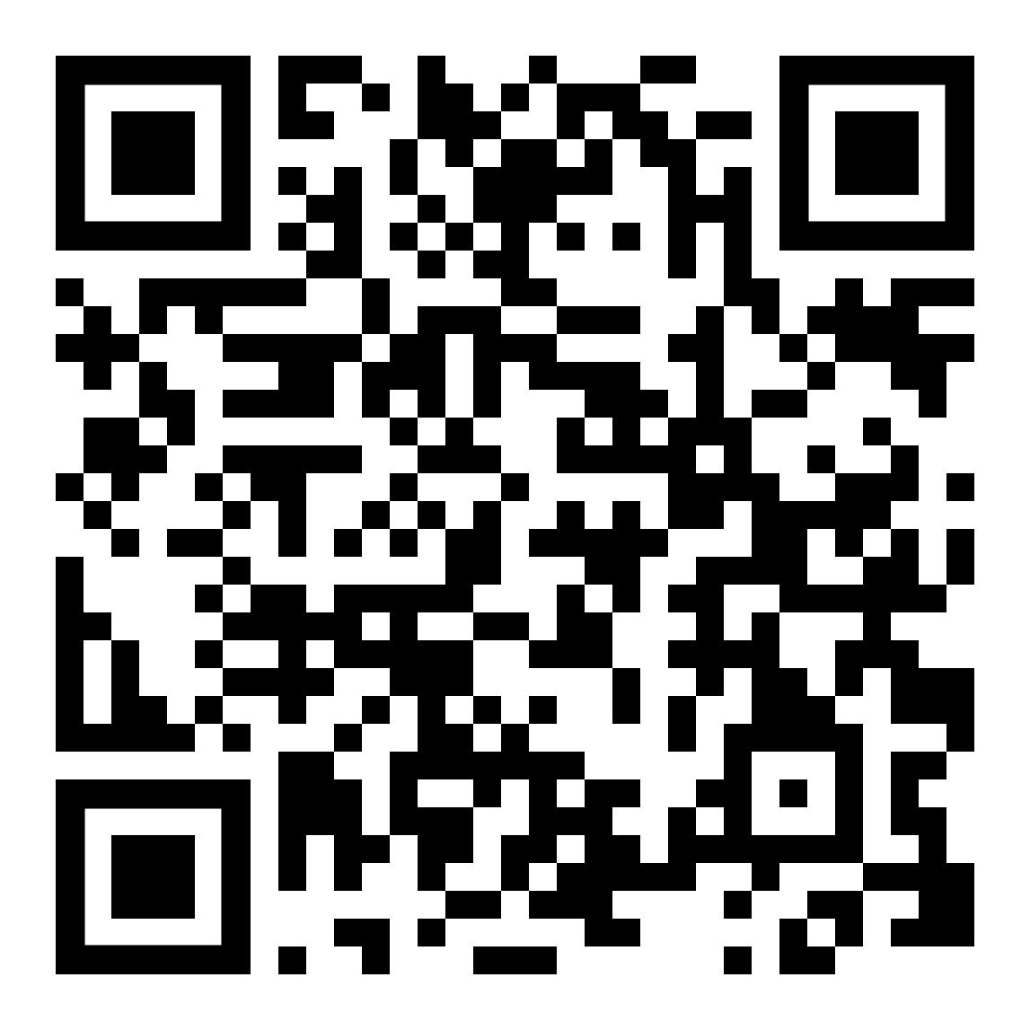
ДЕМОКРАТИЧНІ ІНСТИТУТИ ДЛЯ ГРОМАД З ОБМЕЖЕНИМИ МОЖЛИВОСТЯМИ САМОВРЯДУВАННЯ
Ярослав Жаліло, д.е.н., Центр антикризових досліджень
Анатолій Головка, к.п.н.,
Центр аналізу регіональних ризиків
Київ, 13 травня 2025 р.

Slide 2
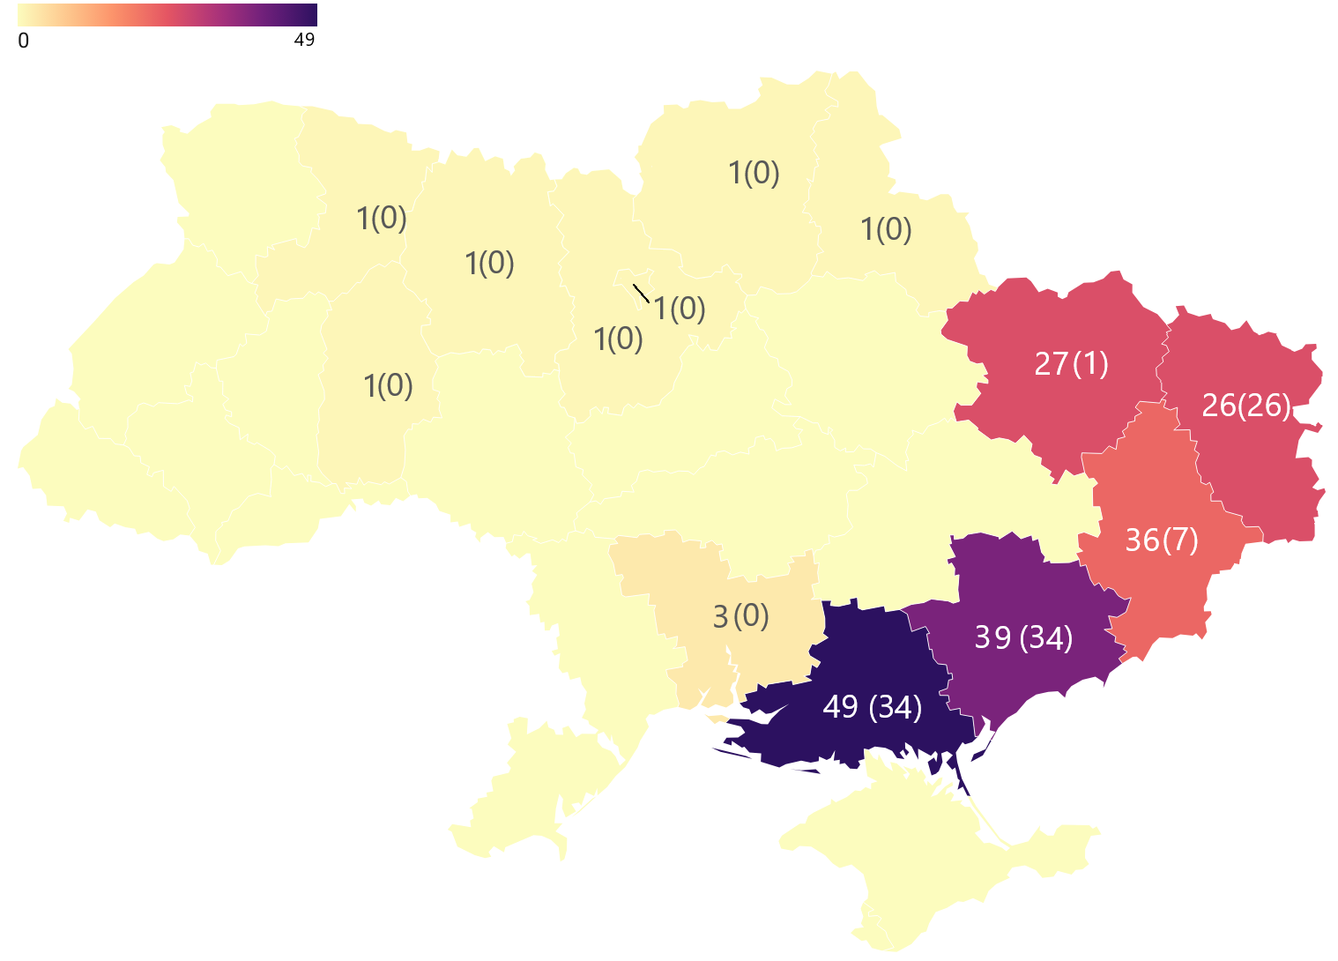
Станом на травень 2024 року в Україні було утворено 186 ВА населених пунктів.
Це становить 13 % від загальної кількості громад в Україні.

Slide 3
Ризики функціонування ВА :
нерозуміння особливостей та специфіки громади та регіону;
брак комунікації з жителями громад про діяльність ВА;
брак обговорення з мешканцями планів відновлення та відбудови;
затягування у розв’язання поточних проблем, за недостатньої уваги системним рішенням, важливим для громади;
ймовірність непрозорого розподілу гуманітарної допомоги;
недостатня комунікація між ВА і центральною владою та з місцевими ОЦВ.
Ключова проблема - відсутність інституційної організації взаємодії громад з ВА, налагодженої інформаційної прозорості та інклюзії.

Slide 4
Наявні інструменти дорадчої демократії:
консультативно-дорадчі органи при ОМС та їх посадових особах;
громадська оцінка (експертиза) діяльності виконавчих органів та посадових осіб;
публічні консультації;
загальні збори або конференції за місцем проживання;
місцева ініціатива;
громадські слухання з важливих питань громади;
індивідуальні інструменти;
неформальні засоби залучення членів громад до взаємодії;
побудова «просторів згуртованості».
Процес розбудови дорадчої демократії має включати формування інституційного базису місцевої самоврядності

Slide 5
Інституційний базис місцевої самоврядності
Мережа ГО та самоврядних об’єднань:
- сприяння створенню ГО
- підтримка створення ОСН, ОСББ
- заохочення участі ГО та ОСН в інструментах дорадчої демократії;
- інтеграція ОСН та ОСББ у поле ОГС.
Інститути економічної демократії:
- партисипативне бюджетування;
- публічно-приватне партнерство;
- соціальне підприємництво.
«Розумна» громада:
- інтеграція розбудови «розумних» мереж до програм відновлення;
- інтеграція до систем прийняття рішень;
- використання для залучення членів громад.

Slide 6
Кроки щодо впровадження інструментів дорадчої демократії.
1. Сприяння розвитку інструментів дорадчої демократії у громаді:
включення використання інструментів дорадчої демократії до типових статутів громад;
сприяння поширенню цифрової грамотності членів громад;
розроблення методичних рекомендацій для ВА/ОМС щодо модерування громадського діалогу та запобігання конфліктам;
забезпечення максимальної прозорості поточного функціонування ВА/ОМС;
пропагування активістської політичної культури, сприяння утвердженню лідерів, фаховості учасників діалогу;
створення локальних просторів згуртованості.

Slide 7
Кроки щодо впровадження інструментів дорадчої демократії.
2. Оптимізація механізмів врядування громад з обмеженими можливостями самоврядування:
регламентування спеціальних адміністрацій на період обмежених можливостей територіального самоврядування;
визначення критеріїв можливості відновлення ОМС;
доповнення повноважень ВА щодо підготовки до відновлення ОМС;
залучення ВА районів до підтримки впровадження засад самоврядності та дорадчої демократії;
розроблення спеціальних регуляцій для громад в умовах високих безпекових ризиків;
забезпечення безпеки та правопорядку в громадах в умовах високих безпекових ризиків;
впровадження методик виявлення проблем розвитку громад;
налагодження взаємодії ВА з профільними міністерствами.

Slide 8
Кроки щодо впровадження інструментів дорадчої демократії.
3. Інтеграція відновлення самоврядування до системи стратегування:
визначення завдань ВА щодо відновлення самоврядності в рамках відповідних стратегій деокупації та відновлення;
імплементація завдань відновлення самоврядування до програмних документів щодо відновлення та реінтеграції;
включення забезпечення дорадчої демократії та відновлення основ самоврядності до регіональних та місцевих стратегій;
розробка індикаторів ефективності функціонування місцевої дорадчої демократії;
створення моніторингових груп для оцінки ефективності функціонування місцевої дорадчої демократії.

Slide 9
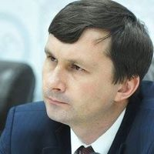
Дякуємо за увагу
Yzhalilo@gmail.com
https://www.facebook.com/yaroslav.zhalilo

